Slide 1
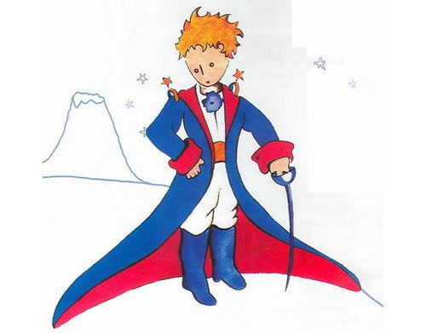
Антуан де Сент Екзюпері
Пильно дивиться лише серце. Найголовнішого очима не побачиш.
А. де Сент-Екзюпері

Slide 2
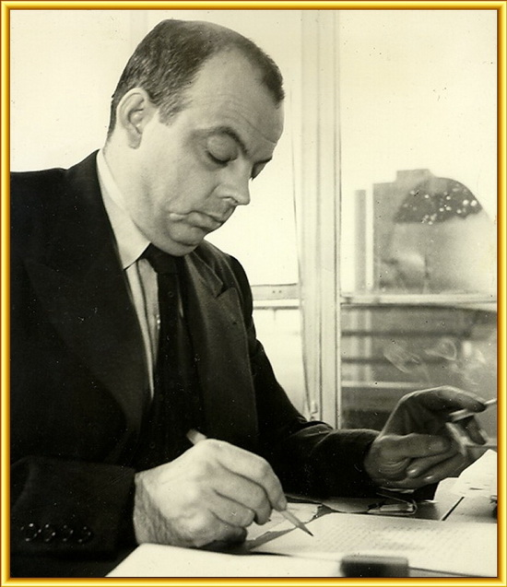
Єдина розкіш, яку я знаю, - розкіш спілкування.

Slide 3
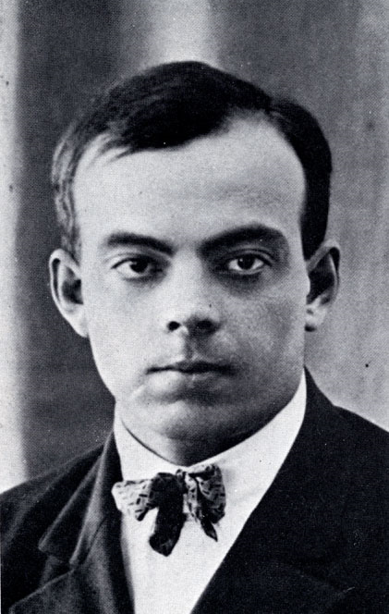
Антуан де Сент-Экзюпери родился во французском городе Лионе, происходил из старинного провинциального дворянского рода, и был третьим из пятерых детей виконта Жана де Сент-Экзюпери и его супруги Мари де Фонколомб. В возрасте четырёх лет потерял отца. Воспитанием маленького Антуана занималась мать.
В 1912 году на авиационном поле в Амберье Сент-Экзюпери впервые поднялся в воздух на самолёте. Машиной управлял знаменитый лётчик Габриэль Вроблевски.
Экзюпери поступил в Школу братьев — христиан Святого Варфоломея в Лионе (1908 г.), затем с братом Франсуа учился в иезуитском колледже Сент-Круа в Мансе — до 1914 года, после чего они продолжили учёбу во Фрибуре (Швейцария) в колледже маристов, готовился к поступлению в «Эколь Наваль» (проходил подготовительный курс Военно-морского лицея Сент-Луи в Париже), но не прошёл по конкурсу. В 1919 году записывается вольнослушателем в Академию изящных искусств на отделение архитектуры

Slide 4
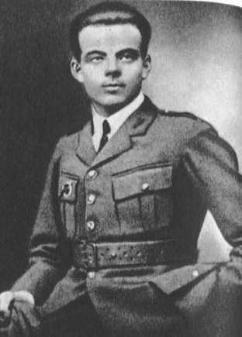
Поворотным в его судьбе стал 1921 год — тогда он был призван в армию Франции. Прервав действие отсрочки, полученной им при поступлении в высшее учебное заведение, Антуан записался во 2-й полк истребительной авиации в Страсбурге
Сент-Экзюпери в форме военного летчика.

Slide 5
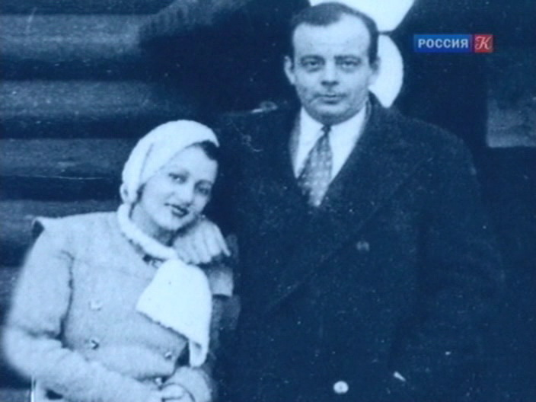
Больше, чем любовь. Антуан де Сент-Экзюпери и Консуэло.

Slide 6
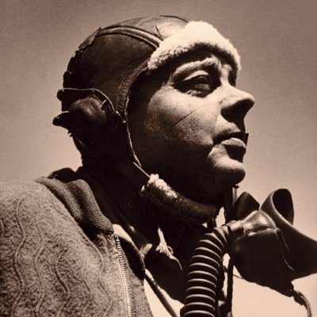
Антуан де СЕНТ-ЭКЗЮПЕРИ (молитва)

Slide 7
Антуан де СЕНТ-ЭКЗЮПЕРИ Молитва.
Господи, я прошу не о чудесах и не о миражах, а о силе каждого дня. Научи меня искусству маленьких шагов. Сделай меня наблюдательным и находчивым, чтобы в пестроте будней вовремя останавливаться на открытиях и опыте, которые меня взволновали
. Научи меня правильно распоряжаться временем моей жизни. Подари мне тонкое чутье, чтобы отличать первостепенное от второстепенного. Я прошу о силе воздержания и меры, чтобы я по жизни не порхал и не скользил, а разумно планировал течение дня, мог бы видеть вершины и дали, и хоть иногда находил бы время для наслаждения искусством. Помоги мне понять, что мечты не могут быть помощью. Ни мечты о прошлом, ни мечты о будущем. Помоги мне быть здесь и сейчас и воспринять эту минуту как самую важную. Убереги меня от наивной веры, что все в жизни должно быть гладко. Подари мне ясное сознание того, что сложности, поражения, падения и неудачи являются лишь естественной составной частью жизни, благодаря которой мы растем и зреем. Напоминай мне, что сердце часто спорит с рассудком. Пошли мне в нужный момент кого-то, у кого хватит мужества сказать мне правду, но сказать ее любя! Я знаю, что многие проблемы решаются, если ничего не предпринимать, так научи меня терпению. Ты знаешь, как сильно мы нуждаемся в дружбе. Дай мне быть достойным этого самого прекрасного и нежного Дара Судьбы. Дай мне богатую фантазию, чтобы в нужный момент, в нужное время, в нужном месте, молча или говоря, подарить кому-то необходимое тепло. Сделай меня человеком, умеющим достучаться до тех, кто совсем "внизу". Убереги меня от страха пропустить что-то в жизни. Дай мне не то, чего я себе желаю, а то, что мне действительно необходимо. Научи меня искусству маленьких шагов.

Slide 8
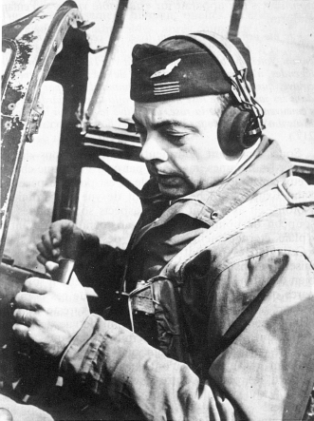
- Люди? Ах, да.. Я видела их много лет назад. Но где их искать - неизвестно. Их носит ветром. У них нет корней, это очень неудобно.

Slide 9
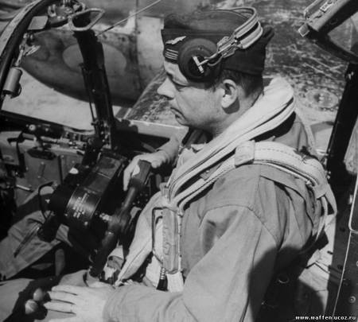

Slide 10
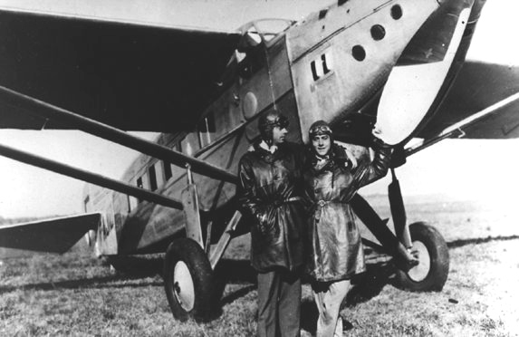
Сент-Экзюпери и Анри Гийоме.

Slide 11
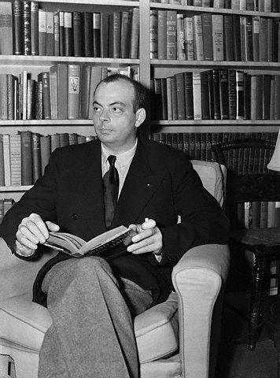
Литературная слава не сразу настигла де Сент-Экзюпери.

Slide 12
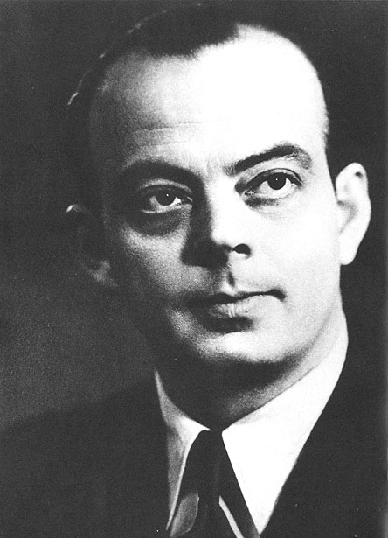
В январе 1923 года с ним происходит первая авиакатастрофа, он получает черепно-мозговую травму. В марте его комиссуют. Экзюпери переселился в Париж, где и предался писательским трудам. Однако на этом поприще он поначалу не имел успеха и был вынужден браться за любую работу: торговал автомобилями, был продавцом в книжном магазине. Здесь он пишет свое первое произведение — «Южный почтовый».

Slide 13
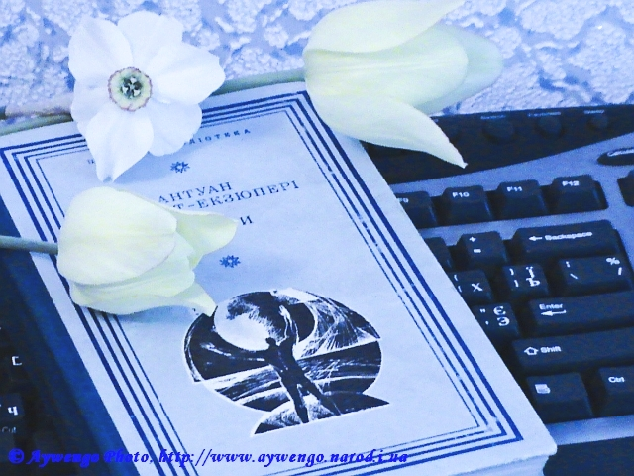

Slide 14
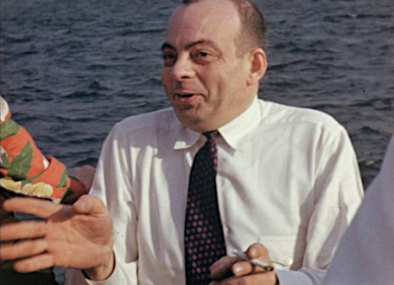
Антуан де Сент-Экзюпери в Монреале, Канада, май 1942 г.

Slide 15
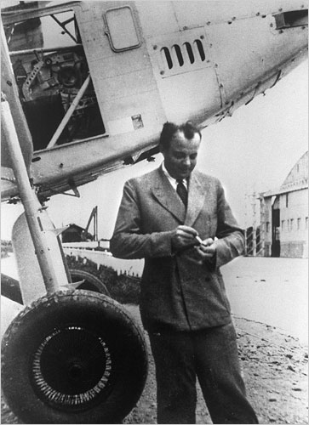

Slide 16
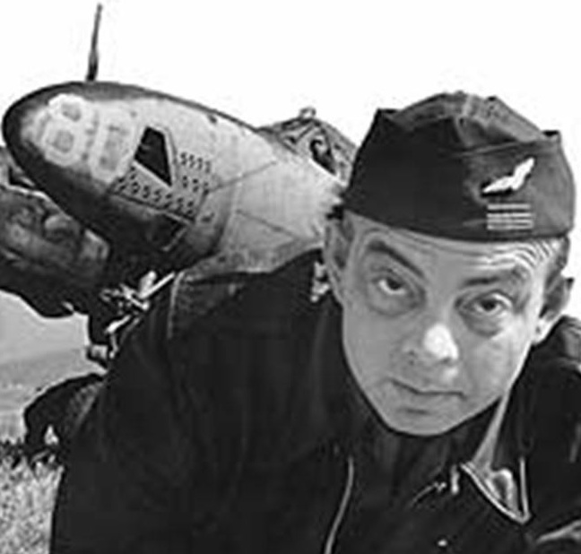

Slide 17
«У меня забавное ремесло для моих лет. Следующий за мной по возрасту моложе меня лет на шесть. Но, разумеется, нынешнюю мою жизнь — завтрак в шесть утра, столовую, палатку или белённую известкой комнату, полёты на высоте десять тысяч метров в запретном для человека мире — я предпочитаю невыносимой алжирской праздности… …я выбрал работу на максимальный износ и, поскольку нужно всегда выжимать себя до конца, уже не пойду на попятный. Хотелось бы только, чтобы эта гнусная война кончилась прежде, чем я истаю, словно свечка в струе кислорода. У меня есть, что делать и после неё» (из письма Жану Пелисье 9—10 июля 1944 г.^{[3]}).

Slide 18
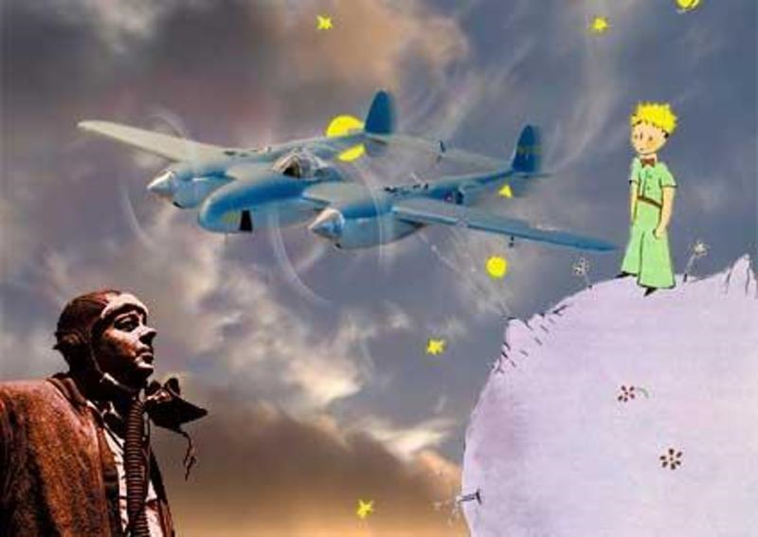

Slide 19
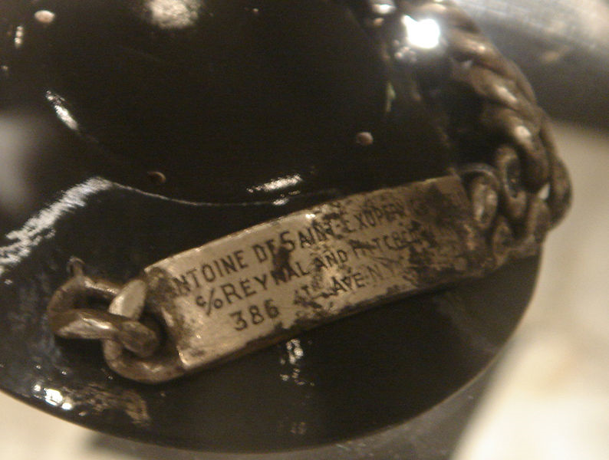
Согласно публикациям прессы от марта 2008 года^{[4][5]}, немецкий ветеран Люфтваффе 88-летний Хорст Рипперт заявил о том, что это именно он сбил самолёт Антуана Сент-Экзюпери. Согласно его заявлениям, он не знал, кто был за штурвалом самолёта противника: Пилота я не видел, лишь позже я узнал, что это был Сент-Экзюпери. Эти данные были получены в те же дни из радиоперехвата переговоров французских аэродромов, которые осуществляли немецкие войска
Браслет Сент-Экзюпери, найденный рыбаком близ Марселя.

Slide 20
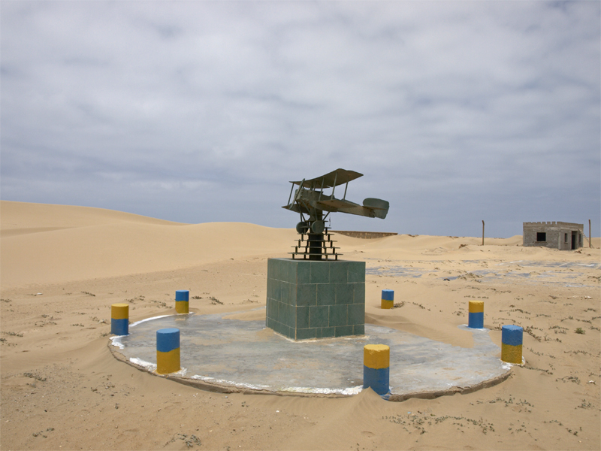
Памятник Антуану де Сент-Экзюпери в Тарфае

Slide 21
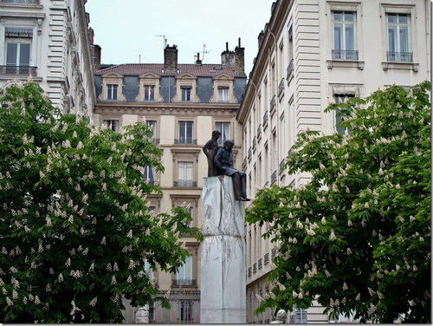
Ліон, пам'ятник Сент-Екзюпері.

Slide 22
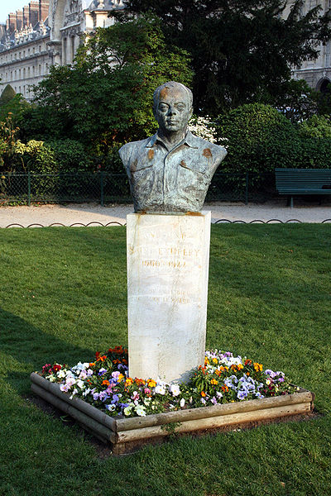
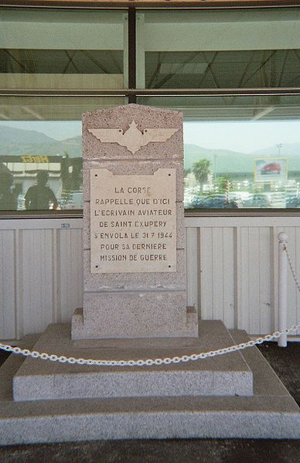
Бюст Экзюпери в Париже
Памятник Экзюпери в аэропорту Бастии

Slide 23


